Slide 1
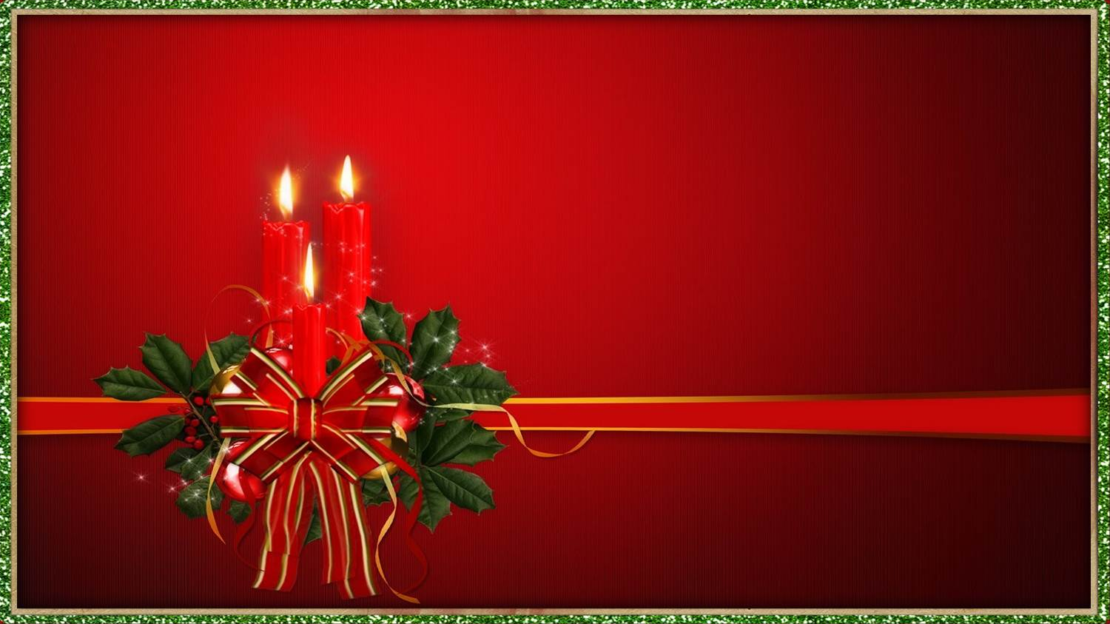












Slide 2

Navidad de a dos, es una idea que acompaña a muchos como condición para pasar bien estas fechas especiales. Y claro que la presencia de alguien a quien se ama y donde se siente el amor correspondido es una bendición, pero también es cierto que eso no es una condición para disfrutar del espíritu navideño que adorna estas épocas.

Slide 3
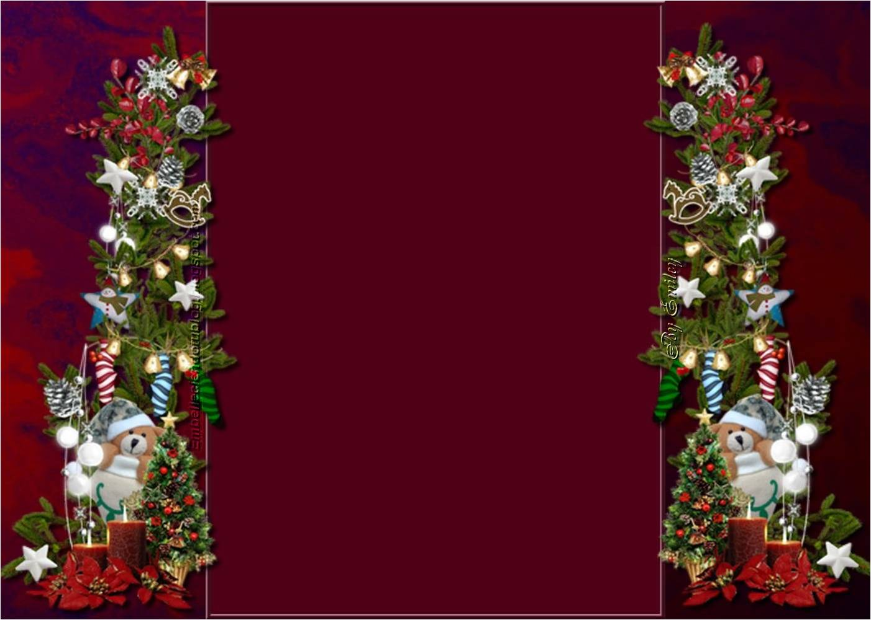
Para muchos la navidad termina siendo un dolor de cabeza, Gracias a su Pareja, o peor, Gracias a ti, para tu pareja la Navidad termina siendo su pequeño infierno de fin de año. Si tienes pareja, confúndete en un abrazo con ella frente al arbolito, las luces navideñas, las figuras de un pesebre cualquiera sea la idea que tengas de esto, mira con ojos renovados al lado de esa persona que amas y te ama estas épocas.

Slide 4
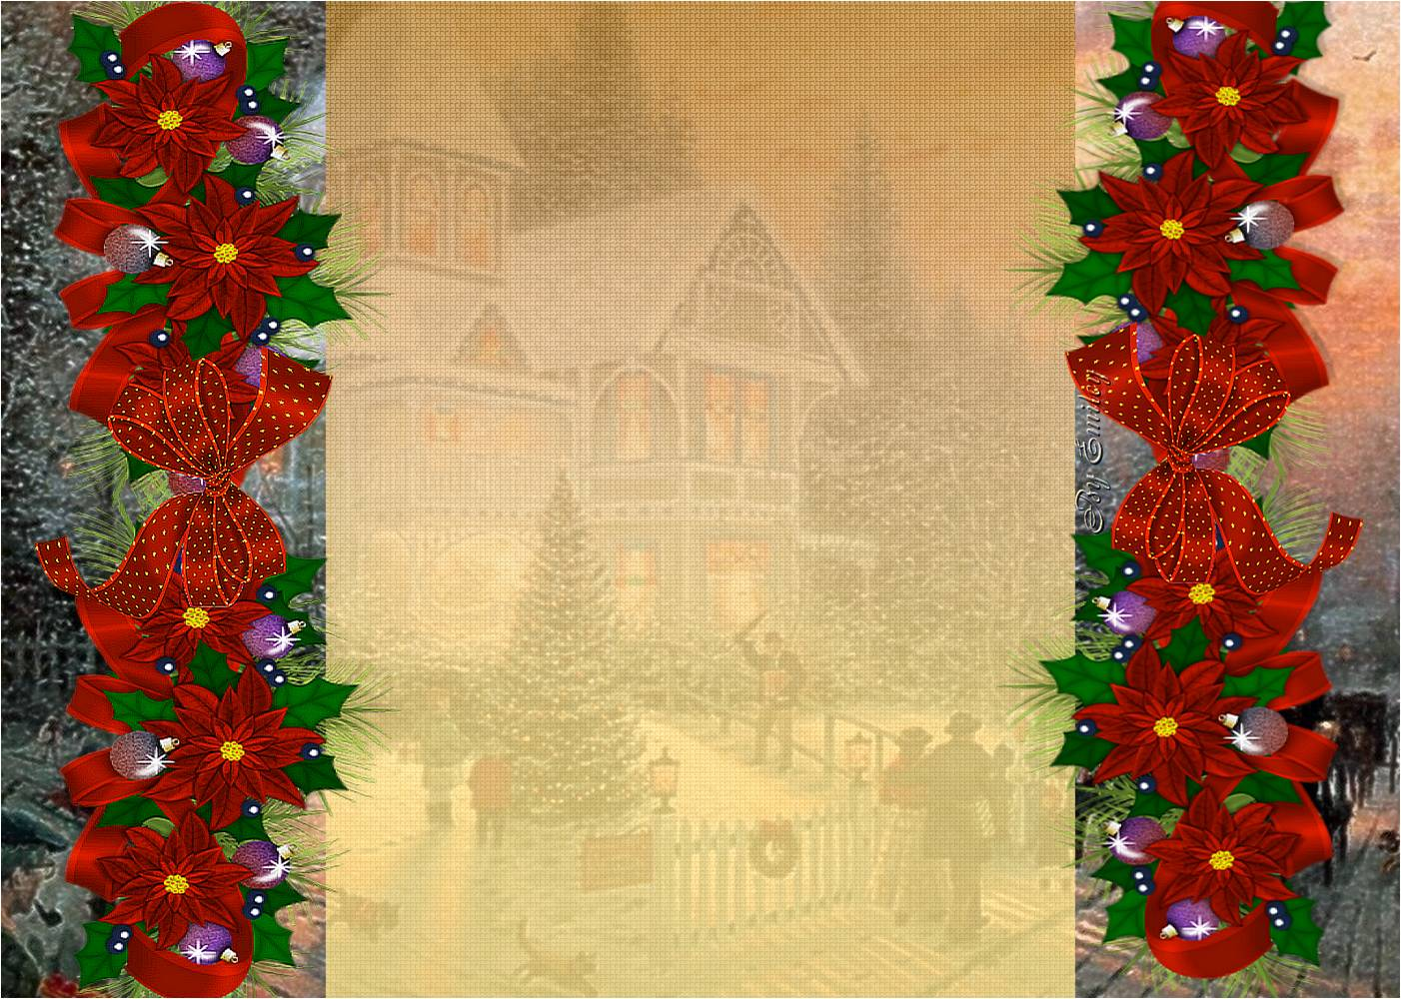
Renueva tu discurso interior y sonríe, dale el mejor regalo de navidad a esa persona que ha decidido compartir contigo, a ser tu compañía, dale tu realización, tu alegría, tu espontaneidad, regálale la liberación de ese peso muerto que cargas sobre tus hombros, dicho sea de otro modo, muéstrale como dejas de lado tus esquemas, tus ideas, tus complicaciones, tu mal temperamento y dale el placer de una sonrisa al verte disfrutar plenamente la vida que tienen ahora los dos.

Slide 5
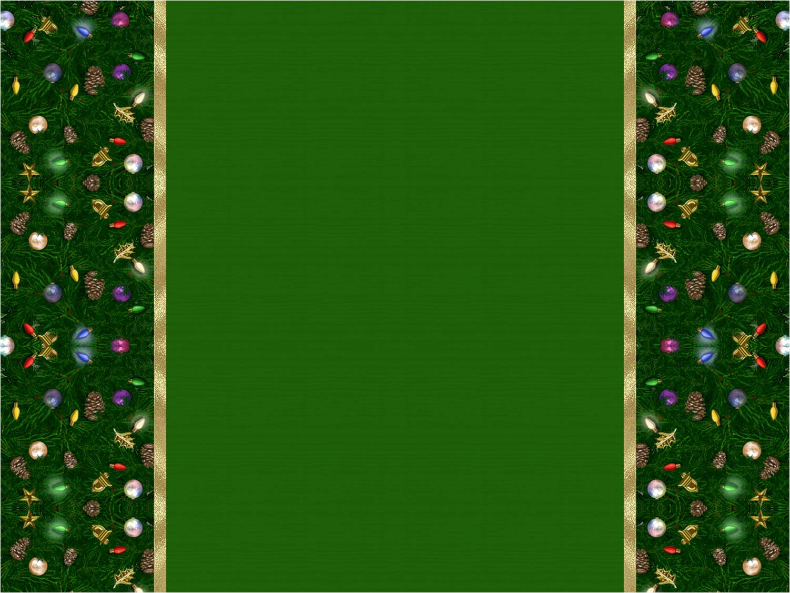
Recibe de ella su amor, su afecto, su cariño y llegado el momento cuando el reloj marque las doce y el cielo se ilumine de colores dense un profundo abrazo que diga lo que las palabras no dicen: TE AMO, GRACIAS POR ESTAR AQUÍ, GRACIAS POR ESTAR CONMIGO, POR EXISTIR y no la sueltes, no permitas que se te escape ese momento, porque recuerda que los momentos no vuelven, así que vívelos plenamente, bébelos como el sediento cuando por fin puede calmar su sed.

Slide 6
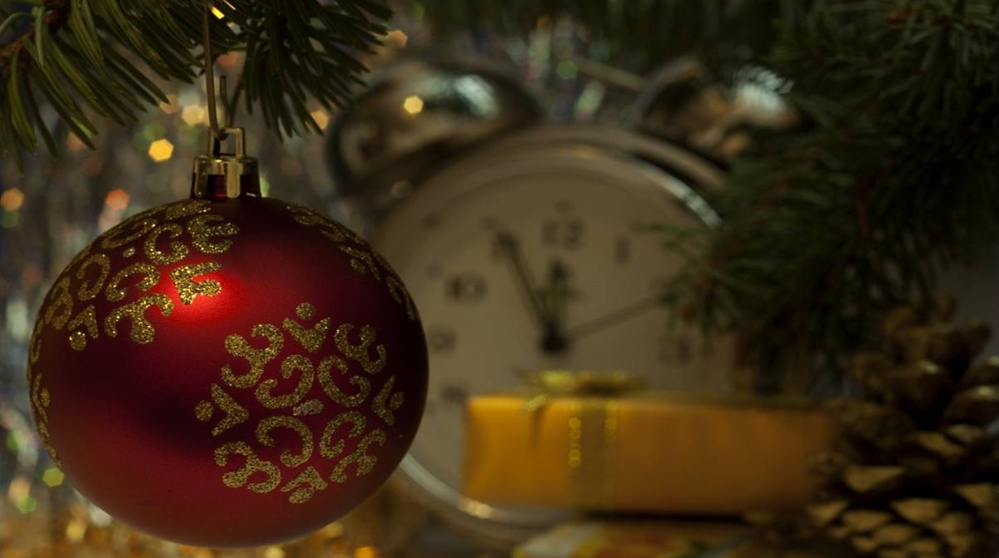
Que sea un pretexto. Que esta navidad sea el pretexto de la renovación de ustedes, no miren para mañana, no guarden reservas, no ahorren su realización, no piensen en pequeño, sean plenos, y denle a este momento razones de sobra para saber que cuentan con alguien al lado con quien pueden ser. Suelten las ataduras que los encadenan a la discusión, la rabia y el distanciamiento, recuerden que alguna vez vivieron navidades felices, ¿por qué no intentarlo otra vez?.

Slide 7

Entre los asistentes a la reunión hay uno o algunos que no van acompañados, que están allí, degustando de la compañía de personas que les dieron la bienvenida. ¡Qué Bien! Más que ser el alma de esa reunión, se el alma, la vida de tu vida, aprende y comprende que si quieres compañía, no te afanes ya llegará, pero ahora y si de verdad deseas esa compañía, dale razones a la existencia para merecerla. Es decir, demuestra porqué eres digno de tenerla, viviendo estos días saboreando el espíritu navideño, adornando el árbol y decorando tu existencia de madurez que te da la fortuna de gozar cada instante que se te ha dado, entre esos, la navidad con sus aguinaldos, los trineos, la Sagrada Familia en Nazareth y la bendición de la compañía. No te dañes la noche, y no oscurezcas los días claros, vive bien, siéntete bien. Hay un pretexto para ser feliz, muchos lo hacen, ¿por qué no tú?.

Slide 8
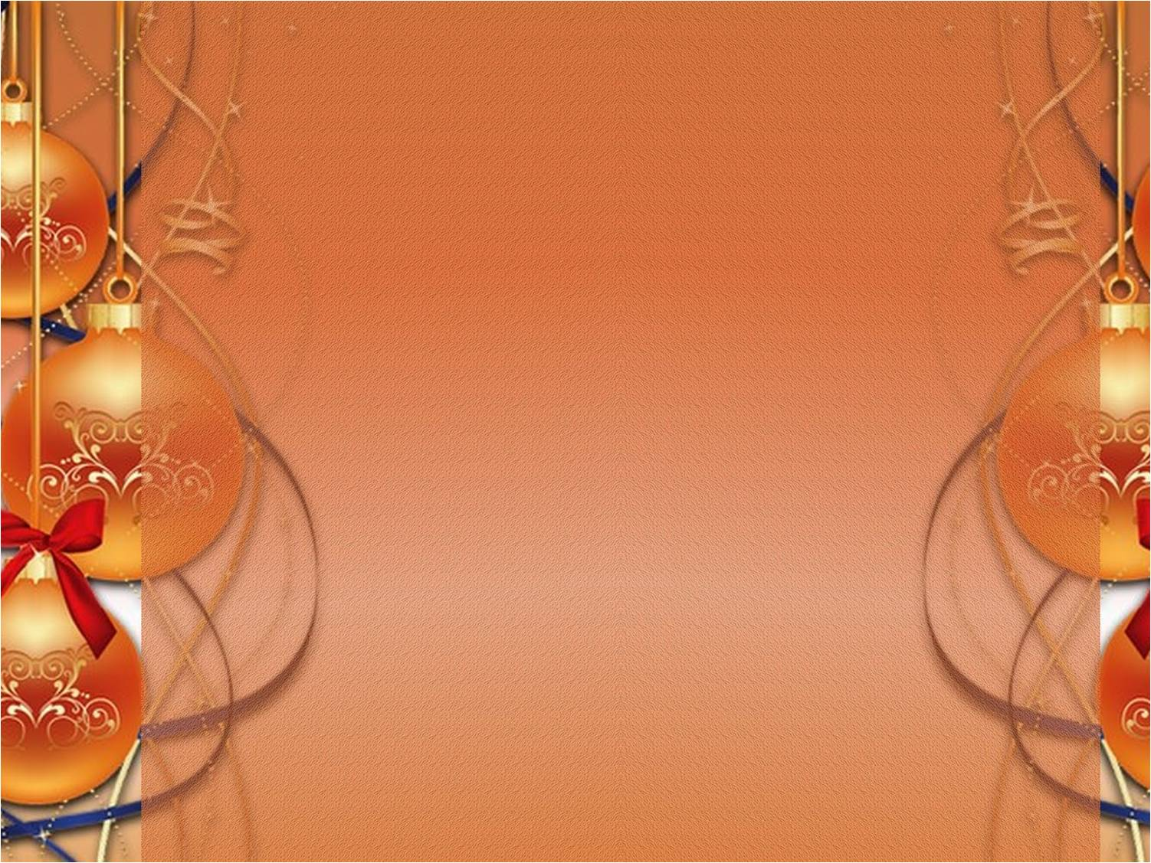
¿Y si estás solo, sin compañía? Pues prende las luces, adorna tu espacio, que la alegría que vive en ti se materialice a tu alrededor, no dilates y maltrates la riqueza que guarda tu corazón con racionamientos que en lugar de hacerte más humano te distancian de esa realidad. Eres tú el que hace de tus momentos, momentos de alegría o de tristeza. Ve pues y en tu espacio, solo en tu soledad y vive, prende las luces, sonríe, da gracias, estás vivo, sólo los hombres y mujeres maduros están por encima de sus propias circunstancias.

Slide 9

Elévate, pasa por encima de los pretextos para sentirse mal porque estás solo en tu soledad, hazte gigante, muestra de qué estás hecho y sé feliz.

Slide 10

A las parejas FELIZ, FELIZ, FELIZ NAVIDAD, abrácense, rían, miren la navidad y canten de júbilo porque juntos reciben el año nuevo así no estén cerca en ese momento el uno del otro, la felicidad de estas fiestas en pareja es una cuestión de a dos. SEAN FELICES,
FELICES FIESTAS.
Y los que están solos, FELIZ NAVIDAD 2013 Y PRÓSPERO AÑO 2014, den gracias por la fortuna de tenerse a sí mismos para quien no quiere estar solo, ya llegará quien te acompañe, ánimo y muchas felicidades.

Slide 11

De corazón para las parejas y para los desposados con su soledad, FELICES,
FELICES FIESTAS.
Héctor Leonardo Mora
Y a los que gustan de su soledad FELIZ NAVIDAD, FELICES FIESTAS, qué agradable es ver personas que disfrutan de esa decisión que han optado por estilo de vida, pues disfrutan su soledad, la degustan, la viven y contagian a todos de su alegría.
FELICIDADES.
Música:
Christmas mix - Paul Mauriat
Realización general:
Rodrigo Valencia C.
Medellín-Colombia

Slide 12



Accede a la sección que desees desde aquí:
Propia Creación
De la Red
Dedicatorias | Fechas Especiales | Graciosos
Historia y Arte | Lugares | Musicales
Naturaleza y Ciencias | Política | Reflexión
Religiosos | Románticos | Salud
Dedicatorias | Fechas Especiales | Graciosos
Historia y Arte | Lugares | Musicales
Naturaleza y Ciencias | Política | Reflexión
Religiosos | Románticos | Salud
Si deseas recibir pps periódicamente en tu correo electrónico subscríbete aquí:

